Slide 1
数据结构 第七讲
二叉树
刘烨斌
清华大学自动化系
2019年11月7日

Slide 2
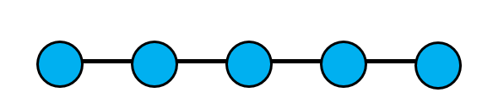
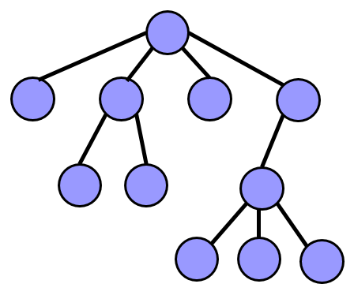
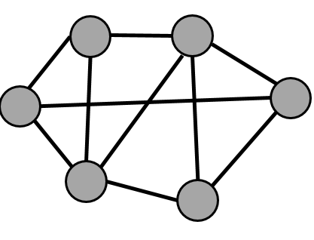
回顾：数据结构分类
数据结构三元素：逻辑结构、存储结构、运算
向量（顺序表）
线性
结构
序列
（线性表）
列表（链表）
数据结构
半线性结构
存储结构分类
非线性结构
逻辑结构分类

Slide 3

树的基本概念
树：层次化结构
清华大学
信息学院
理学院
计算机系
自动化系
电子系
数学系
物理系
化学系
控理所
系统所
应用数学所

Slide 4
树的基本概念
树的逻辑结构
清华大学
信息学院
理学院
计算机系
自动化系
电子系
数学系
物理系
化学系
控理所
系统所
应用数学所

Slide 5
树的应用
存储及处理层次化结构数据：文件系统
数据的快速查找、插入、删除：二叉搜索树（7,8章）
信息科学中的应用：
信息论、数字编码、图像压缩：哈夫曼编码树
通信网络、网络路由
模式识别、机器学习、数据挖掘：决策树
图形图像处理、计算几何：八叉树、KD树

Slide 6
树的基本概念
树的定义
树：由n（n>=1）个有限节点组成一个具有层次关系的集合
其中必有一个称为根的特定节点，它没有直接前驱，但有零个或多个直接后继
除根结点之外的其余数据元素被分为m（m≥0）个互不相交的集合T₁，T₂，……T_{m}，其中每一个集合T_{i}（1<=i<=m）本身也是一棵树，被称作原树的子树（subtree）。

Slide 7
树的基本概念
树：递归数据结构
根(root)
根(root)
1
2
3
4
5
6
7
8
9
T₁
T₂
T₃
10
11
12
子树(subtrees)
递归结构具有自相似性

Slide 8
树的基本概念
树的逻辑结构
根(root)
根(root)
父亲(parent)、孩子(child, children)
度数(degree)
链路
1
兄弟(sibling)
具有相同的父亲
节点(nodes)
2
3
叶节点(leaf)
没有孩子
4
5
6
7
8
9
内部节点(internal node)
叶子节点外所有节点
叶节点(leaf)
祖父(grandparant)
父亲的父亲
10
11
12
祖先(ancestor)
后代(descendent)
通往链路可以从A到达B，
则A为B的祖先，B为A的后代
4与10的共有祖先为？
堂兄弟(cousin)
具有相同的祖父
6与7是兄弟吗？

Slide 9
树的基本概念
树的逻辑结构
节点数：N
边数(edge)：N-1
深度(depth)与高度(height)
高度3
深度0
1
高度2
节点A的深度：
从根到A所经过的边数
深度1
2
3
节点A的高度：
从A到A的叶子节点中所经过的边数最大值
4
5
6
7
8
9
深度2
高度0
树的高度(height(T))：
树的根节点的高度
10
11
12
深度3
单节点的树高度为0，空节点树高度为-1
height(T)$≥$height(v)+depth(v)

Slide 10
树的基本概念
二叉树
：每个节点至多有两个孩子节点的树
数据
1
4
左孩子地址
4
右孩子地址
2
2
3
7
2
7
4
5
6
7
8
9
1
3
6
9
1
3
6
9
10
11
12
struct Node
{
int data;
Node* lChild;
Node* rChild;
}
5
5

Slide 11
二叉树的基本概念
二叉树：每个节点至多有两个孩子节点的树，并且区分左右孩子节点

Slide 12

二叉树的基本概念
完全二叉树：除了最后一层外，其他各层全是满的，并且最后一层的节点尽可能往左靠
第0层
二叉树的层：具有相同深度的节点所在的层相同
第1层
第2层
第 $i$ 层的最大节点数：$2^{i}$
第3层

Slide 13
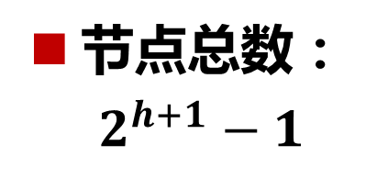
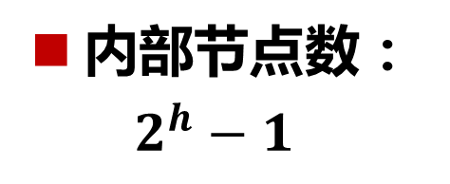

二叉树的基本概念
满二叉树：所有叶子节点都处于最底层的二叉树（树中所有层都是满的）
第0层
节点总数：
$$2^{h+1}−1$$
第1层
叶子节点数：
$$2^{h}$$
第2层
内部节点数：
$$2^{h}−1$$
第3层
$n$个节点的满二叉树的高度：$h=\log_{2}\left(n+1\right)−1$
$n$个节点的完全二叉树高度：$h=\left\lfloor \log_{2}(n)\right\rfloor$

Slide 14
二叉树的基本概念
真二叉树：每个节点的孩子数目为0个或2个
第0层
第1层
第2层
第3层

Slide 15

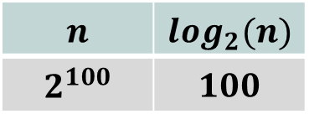


二叉树的基本概念
平衡二叉树：树中任意节点的左右子树的高度差不超过k（通常k为1）
$$n$$ | $$\log_{2}(n)$$
$$2^{100}$$ | $$100$$
$$h=\left\lfloor \log_{2}(n)\right\rfloor$$
$$h=n−1$$
若算法复杂度为$O(h)$，为尽量保持树高较小，
选择平衡二叉树

Slide 16




二叉树的基本概念
平衡二叉树：树中任意节点的左右子树的高度差不超过k（通常k为1）
高度差$Diff=\left\|h_{left}−h_{right}\right\|$
C
B
$$DiffA=\left\|(−1)−(−1)\right\|=0$$
-1
0
1
$$DiffB=\left\|0−1\right\|=1$$
1
$$DiffC=\left\|1−(−1)\right\|=2$$
A
NULL
NULL
-1
-1

Slide 17
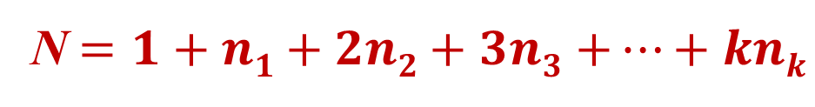
二叉树的性质
性质1：若二叉树节点的层次从 0 开始, 则在二叉树的第 i 层最多有 个节点。( i≥0)
性质2：深度为 k 的二叉树最少有 k+1 个节点，最多有 个节点。( k≥0 )
性质3：对任一棵二叉树，若度为 2 的节点有 n₂ 个, 则其叶节点个数 n₀满足
n₀＝n₂＋1
树的性质：树中节点数 = 总分叉数 +1
2^{i}
2^{k+1}-1
N$=1+n1+2n2+3n3$ $+…+knk$

Slide 18
森林与二叉树
森林：由若干棵树组成的集合，可理解为森林的每棵树都是兄弟
G
A
E
H
I
B
C
D
F
J
问题：N个节点分别构成森林和二叉树，问形态数目哪个更多？森林多？

Slide 19
树（多叉树）的表示
树：抽象数据类型(ADT)
接口
节点成员函数 | 功能
root() | 节点对应的根节点
parent() | 节点的父节点
firstChid() | 节点的长子
nextSibling() | 节点的兄弟
inset(i,e) | 将e作为节点的第i个孩子插入
remove(i) | 删除第i个孩子及其后代
traverse | 遍历

Slide 20
树（多叉树）的表示
父亲表示法
序号 | 数据 | 父亲
0 | R | -1
1 | A | 0
2 | B | 0
3 | C | 0
4 | D | 1
5 | E | 1
6 | F | 3
7 | G | 6
8 | H | 6
9 | K | 6
空间复杂度：O(n)
R
时间复杂度
parent():O(1)
child(): O(n)
nextSibling:O(n)
A
B
C
D
E
F
G
H
K
父亲表示法在查询节点孩子及兄弟时，效率不理想

Slide 21
树（多叉树）的表示
孩子表示法
序号 | 数据 | 孩子
0 | A
1 | B | ^
2 | C
3 | D | ^
4 | R
5 | E | ^
6 | F
7 | G | ^
8 | H | ^
9 | K | ^
3
5
^
R
6
^
A
B
C
0
1
2
^
D
E
F
7
8
9
^
G
H
K
孩子表示法在查询节点父亲及根节点时，
需遍历整个表，效率不理想

Slide 22
树（多叉树）的表示
父亲+孩子表示法
序号 | 数据 | 父亲 | 孩子
0 | A | 4
1 | B | 4 | ^
2 | C | 4
3 | D | 0 | ^
4 | R | -1
5 | E | 0 | ^
6 | F | 2
7 | G | 6 | ^
8 | H | 6 | ^
9 | K | 6 | ^
3
5
^
R
6
^
A
B
C
0
1
2
^
D
E
F
7
8
9
^
G
H
K
每个节点所具有的孩子数量可能差异巨大，动态增加、删除，更新和维护树的拓扑时效率低

Slide 23
树（多叉树）的表示
长子+兄弟表示法
R
R
A
B
C
A
B
C
D
E
F
D
E
F
G
H
K
G
H
K
该转换保留了节点间的层级和兄弟关系，为一一映射
每个节点仅需维护最多两个邻域，孩子与下一兄弟

Slide 24
树（多叉树）的表示
长子+兄弟表示法
R
R
A
孩子：左孩子
下一兄弟：右孩子
D
B
A
B
C
E
C
D
E
F
F
G
G
H
K
H
K
任意多叉树（有根有序）可转化为二叉树

Slide 25
树（多叉树）的表示
二叉树转多叉树
A
A
增加节点到左孩子的右孩子（及后续右孩子）的链路
B
B
E
C
E
C
F
D
F
D
删除所有右链路
G
G
A
A
B
B
C
D
E
C
F
D
层次调整
E
F
G
G

Slide 26
森林到二叉树的转换
森林：由若干棵树组成的集合，可理解为森林的每棵树都是兄弟
G
A
E
A
H
I
B
C
D
F
B
E
J
把每棵树转换为二叉树
C
F
G
A
E
G
D
H
B
F
H
将所有二叉树树根看成兄弟，转为一棵二叉树
C
J
I
J
I
D

Slide 27
树（多叉树）的表示
二叉树的棵树
n节点二叉树棵树形态数目？
卡特兰数
1
b_{i}
b_{n-i-1}

Slide 28
树（多叉树）的表示
b₀ =1
b₁ =1
b₂ =2
b₃ =5
b₄ =14
n个结点的不同形态的二叉树

Slide 29
树（多叉树）的表示
二叉树与森林
N个节点的森林与N个节点的二叉树的转换是一一映射的吗？
N个节点的森林的形态数与N个节点的二叉树的形态数是一样吗？
森林
二叉树
森林中的单节点无左右之分，因此形态数是一致的
二叉树不是多叉树的特例，其表现能力相当
二叉树：更简洁，结构更规范，计算效率更高

Slide 30
二叉树转多叉树例子
二 叉 树
多 叉 树

Slide 31
二叉树的表示
二叉树的顺序（向量）表示
1
1
2
3
2
3
4
5
6
7
4
5
6
7
8
9
10
8
9
10
11
12
13
14
1
2
3
4
5
6
7
8
9
10
1
2
3
4
6
7
8
9
12
14
完全二叉树顺序表示
一般二叉树顺序表示

Slide 32
二叉树的表示
二叉树的顺序表示
1
3
7
极端情形: 只有右单支的二叉树
15
31
1
3
7
15
31
空间利用率极低

Slide 33
二叉树的实现
二叉树节点定义
#define BinNodePosi BinNode<T>* //节点位置
template <typename T> struct BinNode {
T data; //数值
BinNodePosi parent; //父节点
BinNodePosi lc,rc; //左、右孩子
int height; //高度
// 操作接口
int size(); //统计当前节点子树的规模
BinNodePosi insertAsLC ( T const& );
//作为当前节点的左孩子插入新节点
BinNodePosi insertAsRC ( T const& );
//作为当前节点的右孩子插入新节点
BinNodePosi succ(); //当前节点直接后继
template <typename VST> void travLevel(VST&);
//子树层次遍历
template <typename VST> void travPre(VST&);
//子树先序遍历
template <typename VST> void travIn(VST&);
//子树中序遍历
template <typename VST> void travPost(VST&);
//子树后序遍历};
parent
data
lChild
rChild
Height | npl | color
data
lChild
parent
rChild

Slide 34
二叉树的实现
二叉树节点插入
BinNode* lchild = new BinNode;
lchild -> data = e;
lchild -> lc = NULL;
lchild -> rc = NULL;
lchild -> parent = this;
lchild -> height = 0;
100
parent
data
90
^
rc
this -> lc = lchild;
90
100
^
教材封装代码
e
template <typename T>
BinNodePosi BinNode<T>::insertAsLC ( T const& e )
{ return lc = new BinNode ( e, this ); }
//将e作为当前节点的左孩子插入二叉树
^
^
lchild
同理可进行右孩子插入，复杂度为O(1)

Slide 35
二叉树的实现
二叉树模板类
template <typename T> class BinTree { //二叉树模板类
protected:
int _size;
BinNodePosi _root; //规模、根节点
virtual int updateHeight ( BinNodePosi x ); //更新节点x高度
void updateHeightAbove ( BinNodePosi x ); //更新节点x及其祖先高度
public:
int size() const { return _size; } //规模
bool empty() const { return !_root; } //判空
BinNodePosi root() const { return _root; } //树根
/* 子树插入、删除、分离接口 */
/* 遍历接口 */

Slide 36
二叉树的实现
节点高度更新
root
root
#define stature(p) ((p) ? (p)->height : -1)
// 节点高度（宏定义封装，使得实现简便，
// 与“空树高度为-1”的约定相统一）
NULL
单节点高度0
空节点高度-1
template <typename T>
int BinTree<T>::updateHeight ( BinNodePosi(T) x ) { //更新节点x高度
return x->height = 1 +
max (stature(x->lc), stature(x->rc));
}
复杂度O(1)
template <typename T>
void BinTree<T>::updateHeightAbove ( BinNodePosi(T) x ) { //更新高度
while ( x ) {//从x出发，覆盖历代祖先
updateHeight ( x );
x = x->parent; }
}
复杂度O(depth(x))

Slide 37
二叉树的实现
节点插入
template <typename T> BinNodePosi
BinTree<T>::insertAsLC ( BinNodePosi x, T const& e )
{//e插入为x的左孩子
_size++;
x->insertAsLC ( e );
updateHeightAbove ( x );
return x->lc;
}
100
parent
data
90
^
rc
template <typename T> BinNodePosi BinTree<T>::insertAsRoot (T const& e)
{
_size = 1;
return _root =
new BinNode<T> ( e );
} //将e当作根节点插入空的二叉树
x
90
100
^
e
^
^

Slide 38
二叉树的实现
子树接入
template <typename T> //将S当作节点x的左子树接入，S本身置空
BinNodePosi(T) BinTree<T>::attachAsLC ( BinNodePosi(T) x, BinTree<T>* &S ) {
if ( x->lc = S->_root )
x->lc->parent = x; //接入
_size += S->_size;
updateHeightAbove ( x );
//更新全树规模与x所有祖先的高度
S->_root = NULL;
S->_size = 0;
release ( S );
S = NULL;
return x;
//释放原树，返回接入位置
}
parent
data
*
rc
x
_{S}

Slide 39
二叉树遍历
遍历
按某种次序访问树中所有节点，并且每个节点仅访问一次
顺序遍历
访问：
读取/处理节点中的数据(data)
？

Slide 40
二叉树遍历
遍历的分类
广度优先遍历（层次遍历）
深度优先遍历
先序遍历
中序遍历
后序遍历
G
E
J
B
F
H
K
A
C
I
D
G
L0
E
J
L1
B
F
H
K
L2
A
C
I
L3
D
L4

Slide 41
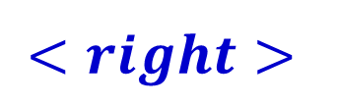



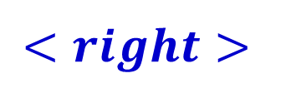
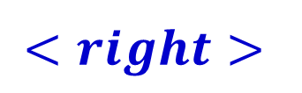



二叉树遍历
遍历的分类
广度优先遍历（层次遍历）
深度优先遍历
先序遍历
中序遍历
后序遍历
G
G
E
J
B
F
H
K
A
C
I
D
E
J
<DLR>
B
F
H
K
$$<root>$$
$$<left>$$
$$<right>$$
A
C
I
<LDR>
$$<left>$$
$$<root>$$
$$<right>$$
D
<LRD>
$$<left>$$
$$<right>$$
$$<root>$$
<root>阶段为处理数据阶段，Left和Right阶段仅改变位置，不处理数据

Slide 42
二叉树遍历
遍历的分类
广度优先遍历（层次遍历）
深度优先遍历
先序遍历
中序遍历
后序遍历
G
G
G
E
J
B
F
H
K
A
C
I
D
E
J
E
J
K
F
H
K
B
F
H
B
G
E
B
A
C
D
F
J
H
I
K
A
C
I
A
C
I
D
D

Slide 43
二叉树遍历
遍历的分类
广度优先遍历（层次遍历）
深度优先遍历
先序遍历
中序遍历
后序遍历
G
G
G
E
J
B
F
H
K
A
C
I
D
E
J
E
J
K
F
H
K
B
F
H
B
G
E
B
A
C
D
F
J
H
I
K
A
C
I
A
C
I
A
B
C
D
E
F
G
H
I
J
K
D
D

Slide 44
二叉树遍历
遍历的分类
广度优先遍历（层次遍历）
深度优先遍历
先序遍历
中序遍历
后序遍历
G
G
G
E
J
B
F
H
K
A
C
I
D
E
J
E
J
K
F
H
K
B
F
H
B
G
E
B
A
C
D
F
J
H
I
K
A
C
I
A
C
I
A
B
C
D
E
F
G
H
I
J
K
D
D
A
D
C
B
F
E
I
H
K
J
G

Slide 45
二叉树深度优先遍历
÷
后序遍历：4 3 2 + x 8 ÷
后缀表达式：4 3 2 + x 8 ÷
×
8
中序遍历： 4 x 3+2 ÷ 8
4
+
中缀表达式：4 x (3+2) ÷ 8
3
2
先序遍历：÷ x 4+3 2 8
表达式：4 x (3+2) ÷ 8
前缀表达式：÷ x 4+3 2 8
中缀表达式转前缀或后缀表达式采用栈+迭代，
树的深度优先遍历也可以采用栈+迭代

Slide 46
二叉树层次遍历
广度优先（层次）遍历
F
D
J
B
E
G
K
A
C
I
H
F
L0
D
J
L1
B
E
G
K
L2
A
C
I
L3
H
L4

Slide 47
二叉树层次遍历
广度优先（层次）遍历
F
D
J
B
E
G
K
A
C
I
H
200
F
L0
F
200
D
220
J
250
B
300
E
350
G
380
K
420
220
250
D
J
L1
A
440
C
500
I
600
H
700
300
350
380
420
B
E
G
K
L2
Q (FIFO)
440
500
600
A
C
I
L3
F
D
J
B
E
G
K
A
C
I
H
700
H
L4

Slide 48
二叉树层次遍历
代码实现
template <typename T> template <typename VST> //元素类型、操作器
void BinNode<T>::travLevel ( VST& visit ) { //二叉树层次遍历算法
Queue<BinNodePosi> Q; //辅助队列
Q.enqueue ( this ); //根节点入队
while ( !Q.empty() ) { //在队列再次变空之前，反复迭代
BinNodePosi x = Q.dequeue();
visit ( x->data ); //取出队首节点并访问之
if ( HasLChild ( *x ) ) Q.enqueue ( x->lc ); //左孩子入队
if ( HasRChild ( *x ) ) Q.enqueue ( x->rc ); //右孩子入队
}
}
初始化时令根入队，随后进入循环。每一步迭代中，取出队首节点，然后其左右孩子入队。一旦试图在下一迭代前发现队列为空，遍历即告完成。复杂度O(n)

Slide 49
二叉树先序遍历迭代实现
template <typename T, typename VST> void travPre_I1 ( BinNodePosi x, VST& visit ) {
Stack<BinNodePosi(T)> S;
if ( x ) S.push ( x );
while ( !S.empty() ) {
x = S.pop(); visit ( x->data );
if ( HasRChild ( *x ) )
S.push ( x->rc );
if ( HasLChild ( *x ) )
S.push ( x->lc );
}
}
÷
×
8
4
+
3
2
表达式：4 x (3+2) ÷ 8
4
3
先序遍历：÷ x 4+3 2 8
×
2
+
÷
×
3
2
÷
4
+
8
8

Slide 50
二叉树深度优先遍历
前序遍历
先访问根节点
再访问左子树
再访问右子树
G
E
J
B
F
H
K
template <typename T, typename VST> void travPre
( BinNodePosi x, VST& visit )
{
visit ( x->data );
travPre ( x->lc, visit );
travPre ( x->rc, visit );
}
A
C
I
if ( !x ) return;
D

Slide 51
二叉树深度优先遍历
前序遍历复杂度分析
template <typename T, typename VST>
void travPre (BinNodePosi x, VST& visit ) {
if ( !x ) return; visit ( x->data );
travPre ( x->lc, visit ); travPre ( x->rc, visit );
}
G
E
B
A
C
D
F
J
H
I
K
900
900
root
150
G
350
main()
函数调用栈
travPre(900)
150
350
200
E
450
550
J
600
travPre(350)
travPre(150)
200
450
550
600
travPre(200)
travPre(450)
travPre(550)
travPre(600)
010
B
100
0
F
0
0
H
650
0
K
0
travPre(010)
travPre(100)
travPre( 0 )
travPre(650)
travPre( 0 )
010
100
650
travPre(750)
travPre( 0 )
750
C
0
0
I
0
travPre( 0 )
0
A
0
travPre( 0 )
空间复杂度O(h),时间复杂度O(n)
0
D
0

Slide 52
二叉树深度优先遍历
中序遍历
先访问左子树
再访问根节点
再访问右子树
G
E
J
B
F
H
K
template <typename T, typename VST> void travIn_R
( BinNodePosi x, VST& visit )
{
travIn_R ( x->lc, visit );
visit ( x->data );
travIn_R ( x->rc, visit );
}
A
C
I
if ( !x ) return;
D

Slide 53
二叉树深度优先遍历
后序遍历
先访问左子树
再访问右子树
再访问根节点
G
E
J
B
F
H
K
template <typename T, typename VST> void travPost_R
( BinNodePosi x, VST& visit )
{
travPost_R ( x->lc, visit );
travPost_R ( x->rc, visit );
visit ( x->data );
}
A
C
I
if ( !x ) return;
D

Slide 54
二叉树遍历的应用
template <typename T>
int BinNode<T>::func() {
//以当前节点为根的子树规模
int s = 1; //计入本身
if ( lc ) s += lc->func();
//递归计入左子树规模
if ( rc ) s += rc->func();
//递归计入右子树规模
return s;
}

Slide 55
二叉树遍历的应用
二叉树节点：计算子树的规模
template <typename T>
int BinNode<T>::size() {
//以当前节点为根的子树规模
int s = 1; //计入本身
if ( lc ) s += lc->size();
//递归计入左子树规模
if ( rc ) s += rc->size();
//递归计入右子树规模
return s;
}
this
lc
rc
T_{左}
T_{右}
利用树的自相似，递归编程实现。易见复杂度取决于子树的总规模，为O(n)

Slide 56
二叉树遍历的应用
template <typename T>
int BinTree<T>::function (BinNodePosi x)
{
if(!x) return -1;
else
return 1 + max(function(x->lc), function(x->rc));
}

Slide 57
二叉树遍历的应用
二叉树节点：计算树的高度
template <typename T>
int BinTree<T>::height(BinNodePosi x)
{
if(!x) return -1;
else
return 1 +
max(height(x->lc),height(x->rc));
}
lc
rc
T_{左}
T_{右}
template <typename T>
int BinNode<T>::height()
{
if(!this) return -1;
else
return 1+max(height(lc),height(rc));
}
利用树的自相似，递归编程实现。易见复杂度取决于子树的总规模，为O(n)

Slide 58
二叉树遍历的应用
template <typename T>
static void function (BinNodePosi x) {
if (!x) return;
function(x->lc);
function(x->rc);
delete(x);
}

Slide 59
二叉树遍历的应用
子树与树的删除和析构
~BinTree() { if (0 < _size) remove(_root); } //析构函数
template <typename T> //删除树中位置x处节点及其后代，返回被删除节点的数值
int BinTree<T>::remove(BinNodePosi x) {
FromParentTo(*x) = NULL; //切断来自父节点的指针
updateHeightAbove(x->parent); //更新祖先高度
int n = removeAt(x); _size -= n; return n;
//删除子树x，更新规模，返回删除节点总数
}
template <typename T> //删除树中位置x处节点及其后代，返回被删除节点的数值
static int removeAt(BinNodePosi x) {
if (!x) return 0; //递归基：空树
int n = 1 + removeAt(x->lc) + removeAt(x->rc);//递归释放左右子树
delete(x);
return n; //释放被摘除节点，并返回删除节点总数
}

Slide 60
二叉树中序遍历迭代实现
÷
template <typename T, typename VST> void travIn_I2 (BinNodePosi x, VST& visit){
Stack<BinNodePosi(T)> S;
while ( true )
if ( x ) {
S.push ( x );
x = x->lc;
}
else if ( !S.empty() ) {
x = S.pop();
visit ( x->data );
x = x->rc;
}
else
break;
}
×
8
4
+
3
2
表达式：4 x (3+2) ÷ 8
4
3
中序遍历：4 x 3+ 2 ÷ 8
×
+
2
4
×
3
+
2
÷
8
8
÷

Slide 61

二叉树的重构
二叉树重构问题
前序序列：
任意
二叉树
线性化
中序序列：
后序序列：
由二叉树的若干遍历序列，可否重构整个二叉树？

Slide 62
二叉树的重构
[先序|后序]+中序 可重构
前序序列：
L
R
r
r
L
r
R
L
R
中序序列：
定位r可重构树根，并区分左右子树，进而区分左子树和右子树根，递归直至整棵树的重构

Slide 63
二叉树的重构
重构实例：根据前序和中序构造二叉树
前序：{ A B H F D E C K G }
中序：{ H B D F A E K C G }
A
B
EKCG
A
A
EKCG
H
F
HBDF
EKCG
B
A
D
A
H
DF
B
E
B
E
H
F
C
H
F
KCG
D
K
G
D

Slide 64
二叉树的重构
伪代码：
p: 当前重构子树根节点
pre0: 当前处理的前缀序列的起始位置 pre1: 当前处理的前缀序列终止位置
in0: 当前处理的中缀序列的起始位置 in1: 当前处理的中缀序列的终止位置
void Recon(BinNode* p, int pre0, int pre1, int in0, int in1){
设置当前子树根节点的值 p->data = PreSeq [pre0];
确定中序序列根节点位置 int root_in = find(InSeq,p->data);
计算左右子树节点数目 int nL, nR;
左子树的前序序列起始位置 int preL0 = pre0 + 1;
左子树的前序序列终止位置 int preL1 = preL0+nL-1;
左子树的中序序列起始位置 int inL0 = in0;
左子树的前序序列终止位置 int inL1 = in0+nL-1;
同样计算右子树的preR0,preR1,inR0,inR1;
if (nL>0) { //递归调用
产生新的左根节点pL; Recon(pL,preL0,preL1,inL0,inL1);}
if (nR>0) {//递归调用
产生新的左根节点pR; Recon(pR,preR0,preR1,inR0,inR1);}

Slide 65
二叉树的重构
先序+后序 不可重构
在定位r后，当左子树或右子树为空时，无法区分是左子树还是右子树
若树的每个节点都有偶数(0或2)个孩子，则可重构
r
前序序列：
r
L
R
a
b
L
a
R
b
后序序列：
a
b
r
L
R
r
？
x
？
r
x

Slide 66
二叉树的重构
前序序列固定，有多少种可能的中序序列？
答案：卡特兰数
等效于给定n个节点的二叉树形态数
1
1
1
1
1
2
2
2
3
2
2
3
3
5种
3
3

Slide 67

判定树
例子：成绩分区判定
70%（优+良）的成绩需要进行4次比较
if (a<60)
rank = “不及格”;
else if (a<70)
rank = “及格”;
else if (a<80)
rank = “中”;
else if (a<90)
rank = “良”;
else
rank = “优”;
<
≥
<60?
<
≥
不及格
<70?
0.05
<
≥
及格
<80?
0.10
<
≥
中
<90?
0.15
良
优
0.35
0.35
分数 | 0~59 | 60~69 | 70~79 | 80~89 | 90~100
比例 | 5% | 10% | 15% | 35% | 35%

Slide 68
判定树
例子：成绩分区判定
70%（优+良）的成绩仅2次比较
if (a<60)
rank = “不及格”;
else if (a<70)
rank = “及格”;
else if (a<80)
rank = “中”;
else if (a<90)
rank = “良”;
else
rank = “优”;
<
≥
<80?
<
≥
<
≥
<70?
<90?
<
≥
<60?
中
良
优
不及格
及格
0.15
0.35
0.35
0.05
0.10
分数 | 0~59 | 60~69 | 70~79 | 80~89 | 90~100
比例 | 5% | 10% | 15% | 35% | 35%

Slide 69
哈夫曼树(最优编码树)
叶子节点带权二叉树
0.05
A
0.10
B
E
0.15
C
D
C
0.15
0.35
0.35
0.35
0.35
A
B
D
E
0.05
0.10
分数 | 0~59 | 60~69 | 70~79 | 80~89 | 90~100
比例 | 5% | 10% | 15% | 35% | 35%
标记 | A | B | C | D | E

Slide 70
哈夫曼树(最优编码树)
树的路径长度(PL)：所有节点从根到该节点的路径长度之和
0.05
A
0.10
B
E
0.15
C
D
C
0.15
0.35
0.35
0.35
0.35
A
B
D
E
0.05
0.10
绿树PL：1+1+2+2+3+3+4+4=20
黄树PL：1+1+2+2+2+2+3+3=16

Slide 71
哈夫曼树(最优编码树)
带权路径长度(WPL)
节点的带权路径长度：节点路径长度与节点权重之积
树的带权路径长度：所有叶子节点的带权路径长度之和
0.05
A
0.10
B
C
D
E
0.15
0.15
0.35
0.35
C
A
B
0.35
0.35
是否存在比黄树的带权路径长度更小的二叉树？
0.05
0.10
D
E
绿树WPL：1$×$0.05+2$×$0.1+3$×$0.15+4$×$0.35+4$×$0.35=3.5
黄树WPL：3$×$0.05+3$×$0.1+2$×$0.15+2$×$0.35+2$×$0.35=2.15

Slide 72
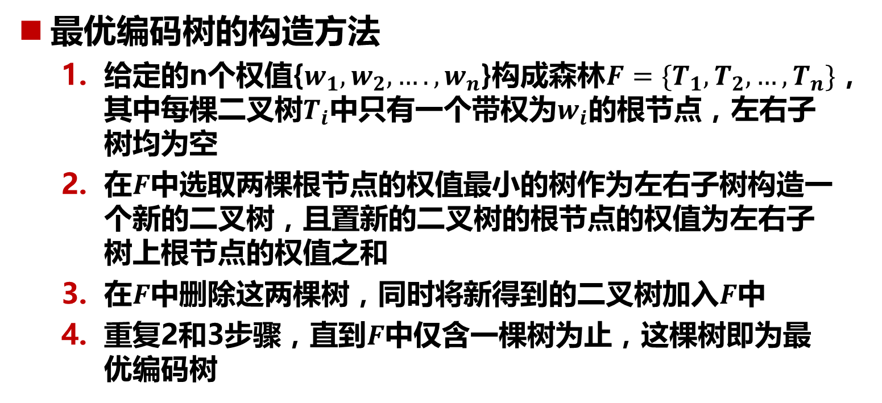
哈夫曼树(最优编码树)
最优编码树（Huffman树）
n个叶子节点，每个叶子带权，带权路径长度最小的二叉树为最优编码树
最优编码树的构造方法
给定的n个权值{$w_{1},w_{2},….,w_{n}$}构成森林$F=\{T_{1},T_{2},…,T_{n}\}$，其中每棵二叉树$T_{i}$中只有一个带权为$w_{i}$的根节点，左右子树均为空
在$F$中选取两棵根节点的权值最小的树作为左右子树构造一个新的二叉树，且置新的二叉树的根节点的权值为左右子树上根节点的权值之和
在$F$中删除这两棵树，同时将新得到的二叉树加入$F$中
重复2和3步骤，直到$F$中仅含一棵树为止，这棵树即为最优编码树

Slide 73
哈夫曼树(最优编码树)
0.15
0.15
0.35
0.35
最优编码树实现示例
合并
A,B得F
F
C
D
E
0.05
0.10
0.15
0.35
0.35
A
B
C
D
E
A
B
合并F,C得G
0.30
0.35
0.35
G
D
E
E
0.65
0.35
F
C
H
E
0.35
D
A
B
G
D
0.35
C
合并H,E
F
C
合并G,D得H
0.15
A
B
A
B
0.05
0.10
最优编码树：4$×$0.05+4$×$0.1+3$×$0.15+2$×$0.35+1$×$0.35=2.1

Slide 74
哈夫曼编码
数字化：各类信息以数字化进行保存、传输、处理等
数字化主要步骤：采样、量化、编码
如何编码使得码长最短，提高压缩效率
前缀无歧义码（PFC）：任何码字都不是其他码字的前缀，即时可译，也称即时码
二进制编码问题：给定符号集，要求给每个符号进行唯一的0/1编码，使得编码是前缀码，并且平均码长最小

Slide 75
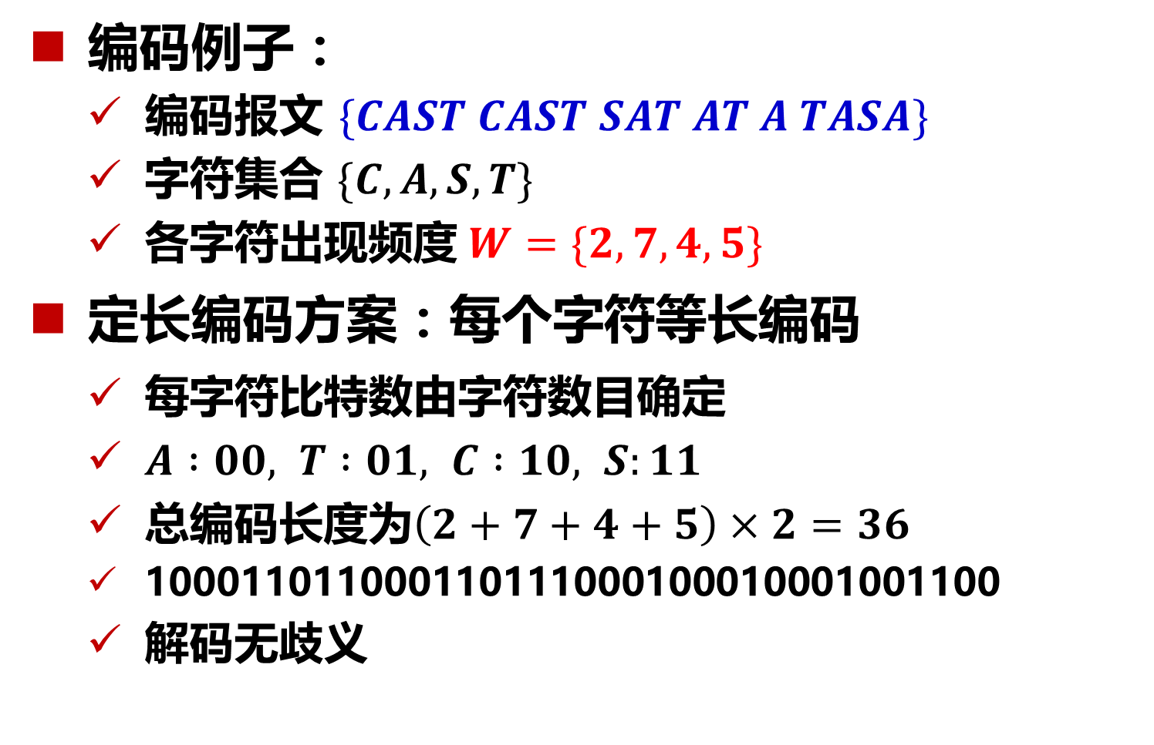
哈夫曼编码
编码例子：
编码报文 $\{CAST CAST SAT AT A TASA\}$
字符集合 $\{C,A,S,T\}$
各字符出现频度$W=\{2,7,4,5\}$
定长编码方案：每个字符等长编码
每字符比特数由字符数目确定
$A :00, T :01, C :10, S:11$
总编码长度为$\left(2+7+4+5\right)×2=36$
100011011000110111000100010001001100
解码无歧义

Slide 76
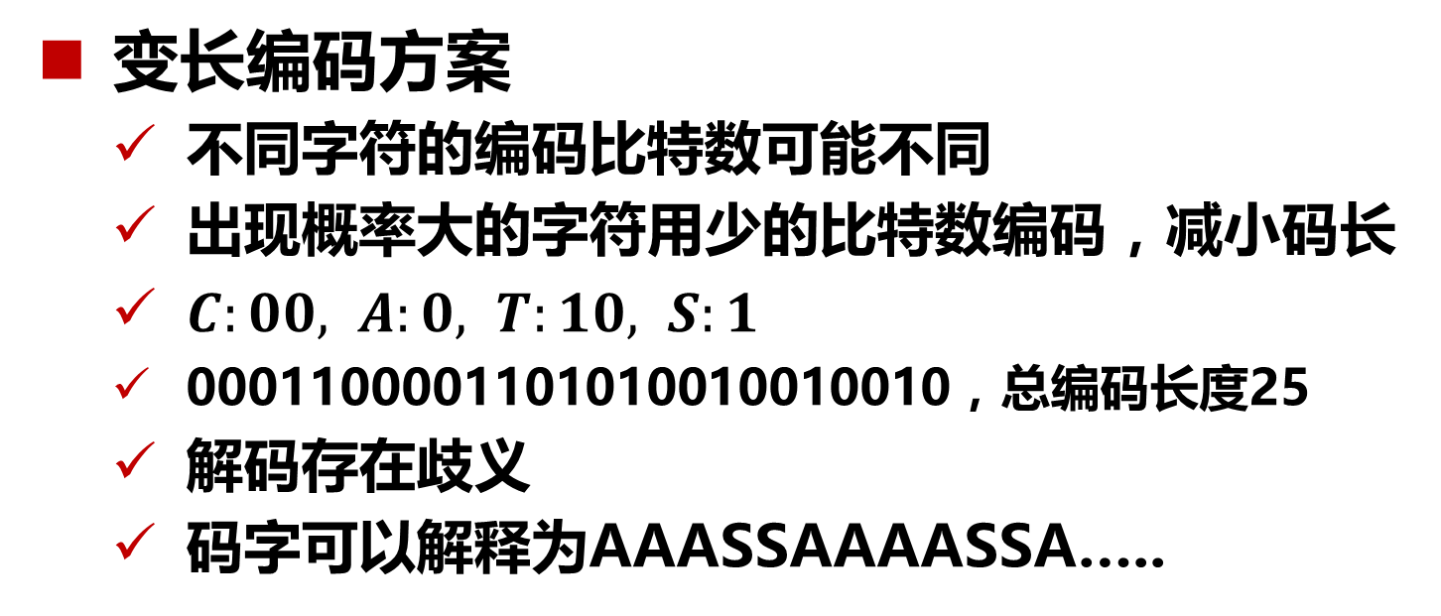
哈夫曼编码
变长编码方案
不同字符的编码比特数可能不同
出现概率大的字符用少的比特数编码，减小码长
$C:00, A:0, T:10, S:1$
0001100001101010010010010，总编码长度25
解码存在歧义
码字可以解释为AAASSAAAASSA…..

Slide 77
哈夫曼编码
前缀无歧义编码(FPC)
可采用前缀二叉树编码
不同字符的编码比特数可能不同
出现概率大的字符用少的比特数编码，减小码长
任何字符编码都不是其他字符的前缀(prefix-free)
前缀二叉树
字符为二叉树叶子节点
左孩子路径标注1
右孩子路径标注0
解码时逐个扫描比特沿二叉树路径到达叶子节点解码
1
0
1
0
1
0
C
D
E
1
0
10
01
00
A
B
111
110

Slide 78
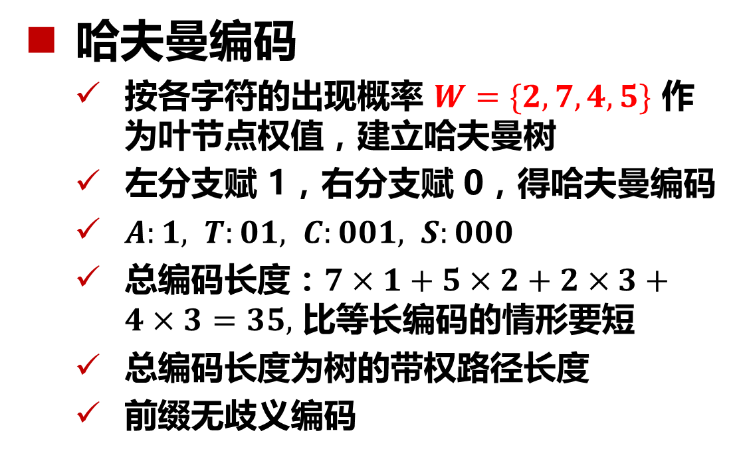
哈夫曼编码
哈夫曼编码
按各字符的出现概率 $W=\{2,7,4,5\}$ 作为叶节点权值，建立哈夫曼树
左分支赋 1，右分支赋 0，得哈夫曼编码
$A:1, T:01, C:001, S:000$
总编码长度：$7×1+5×2+2×3+4×3=35,$ 比等长编码的情形要短
总编码长度为树的带权路径长度
前缀无歧义编码
1
0
A
0
7
T
0
5
应用广泛的信源编码技术：JPEG, MPEG, H.264, AVS…)
C
S
2
4
Huffman编码树

Slide 79
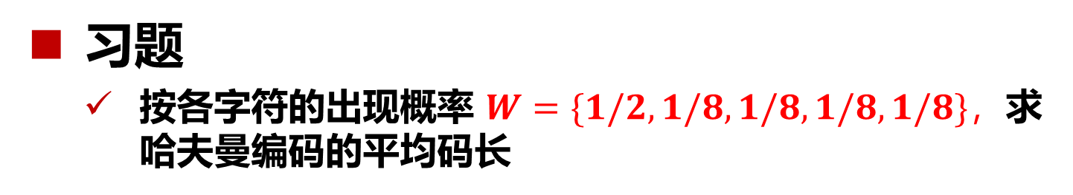
哈夫曼编码
习题
按各字符的出现概率 $W=\{1/2,1/8,1/8,1/8,1/8\}，$求哈夫曼编码的平均码长

Slide 80
哈夫曼编码实现
主代码
int main ( int argc, char* argv[] ) { //Huffman编码算法统一测试
if ( 3 > argc ) { printf ( "Usage: %s <sample-text-file> <message#1> [message#2] ...\a\n", argv[0] ); return -1; }
int* freq = statistics ( argv[1] ); //根据样本文件，统计各字符的出现频率
HuffForest* forest = initForest ( freq ); release ( freq ); //创建森林
HuffTree* tree = generateTree ( forest ); release ( forest ); //生成编码树
print ( tree ); //输出编码树
HuffTable* table = generateTable ( tree ); //将Huffman编码树转换为编码表
for ( int i = 0; i < N_CHAR; i++ ) //输出编码表
printf ( " %c: %s\n", i + 0x20, * ( table->get ( i + 0x20 ) ) );
for ( int i = 2; i < argc; i++ ) { //对于命令行传入的每一明文串
printf ( "\nEncoding: %s\n", argv[i] ); //以下测试编码
Bitmap* codeString = new Bitmap; //二进制编码串
int n = encode ( table, codeString, argv[i] ); //将根据编码表生成（长度为n）
printf ( "%s\n", codeString->bits2string ( n ) ); //输出该编码串
printf ( "Decoding: " ); //以下测试解码
decode ( tree, codeString, n ); //利用Huffman编码树对长度为n的编码串解码
release ( codeString );
}
release ( table ); release ( tree ); return 0; //释放编码表、编码树
}

Slide 81
哈夫曼编码实现
统计字符频率
返回主函数
int* statistics ( char* sample_text_file ) { //统计字符出现频率
int* freq = new int[N_CHAR]; //以数组记录各字符出现次数
memset ( freq, 0, sizeof ( int ) * N_CHAR ); //清零
FILE* fp = fopen ( sample_text_file, "r" );
for ( char ch; 0 < fscanf ( fp, "%c", &ch ); ) //逐个扫描文件字符
if ( ch >= 0x20 ) freq[ch - 0x20]++; //累计对应的出现次数
fclose ( fp ); return freq;
}
ASCII字符集由95个可打印字符（0x20-0x7E）和33个控制字符（0x00-0x19，0x7F）组成

Slide 82
哈夫曼编码实现
初始化森林，将频率表信息写入森林
返回主函数
HuffForest* initForest ( int* freq ) { //根据频率表，为每字符创建一棵树
HuffForest* forest = new HuffForest; //以List实现的Huffman森林
for ( int i = 0; i < N_CHAR; i++ ) {
//为每个字符生成一棵树，并将字符及其频率存入其中
forest->insertAsLast ( new HuffTree );
forest->last()->data->insertAsRoot(HuffChar(0x20+i, freq[i]));
}
return forest;
}
HuffForest为装载HuffTree指针的列表类
typedef List<HuffTree*> HuffForest;
HuffTree为装载HuffChar(节点类型为HuffChar)的BinTree二叉树类
#define HuffTree BinTree<HuffChar>;
template <typename T> struct ListNode { //列表节点模板类
T data; ListNodePosi(T) pred; ListNodePosi(T) succ; //数值、前驱、后继
struct HuffChar { //Huffman（超）字符
char ch; int weight; //字符、频率

Slide 83
哈夫曼编码实现
哈夫曼编码算法
返回主函数
HuffTree* generateTree ( HuffForest* forest ) { //Huffman编码算法
while ( 1 < forest->size() ) {
HuffTree* T1 = minHChar ( forest );
HuffTree* T2 = minHChar ( forest );
HuffTree* S = new HuffTree();
printf ( "\n################\nMerging " );
print ( T1->root()->data );
printf ( " with " );
print ( T2->root()->data );
printf ( " ...\n" );
S->insertAsRoot(HuffChar('^', T1->root()->data.weight + T2->root()->data.weight ) );
S->attachAsLC ( S->root(), T1 ); S->attachAsRC ( S->root(), T2 );
forest->insertAsLast ( S );
} //循环结束时，森林中唯一的那棵树即Huffman编码树
return forest->first()->data;
}

Slide 84
哈夫曼编码实现
编码算法中查找权值最小字符
返回主函数
HuffTree* minHChar ( HuffForest* forest ) {
//在Huffman森林中找出权重最小的（超）字符
ListNodePosi ( HuffTree* ) p = forest->first(); //从首节点出发查找
ListNodePosi ( HuffTree* ) minChar = p; //最小Huffman树所在节点位置
int minWeight = p->data->root()->data.weight; //目前的最小权重
while ( forest->valid ( p = p->succ ) ) //遍历所有节点
if ( minWeight > p->data->root()->data.weight )
//若当前节点所含树更小，则
{ minWeight = p->data->root()->data.weight; minChar = p;}
//更新记录
return forest->remove ( minChar );
//将挑选出的Huffman树从森林中摘除，并返回
}

Slide 85
哈夫曼编码实现
通过编码树，获取编码表
返回主函数
HuffTable* generateTable ( HuffTree* tree ) {
//将各字符编码统一存入以散列表实现的编码表中
HuffTable* table = new HuffTable; Bitmap* code = new Bitmap;
generateCT ( code, 0, table, tree->root() );
release ( code ); return table;
};
static void //通过遍历获取各字符的编码
generateCT ( Bitmap* code, int length, HuffTable* table, BinNodePosi ( HuffChar ) v ) {
if ( IsLeaf ( *v ) ) //若是叶节点（还有多种方法可以判断）
{table->put (v->data.ch, code->bits2string(length)); return;}
if ( HasLChild ( *v ) ) //Left = 0
{ code->clear ( length );
generateCT ( code, length + 1, table, v->lc ); }
if ( HasRChild ( *v ) ) //Right = 1
{ code->set ( length );
generateCT ( code, length + 1, table, v->rc ); }
}

Slide 86
哈夫曼编码实现
按照编码表对字符串进行编码
返回主函数
int encode ( HuffTable* table, Bitmap* codeString, char* s ) {
//按照编码表对Bitmap串编码
int n = 0; //待返回的编码串总长n
for ( size_t m = strlen ( s ), i = 0; i < m; i++ ) {
//对于明文中的每个字符
char** pCharCode = table->get ( s[i] ); //取出其对应的编码串
if ( !pCharCode ) pCharCode = table->get ( s[i] + 'A' - 'a' ); //小写字母转为大写
if ( !pCharCode ) pCharCode = table->get ( ' ' );
//无法识别的字符统一视作空格
printf ( "%s", *pCharCode ); //输出当前字符的编码
for ( size_t m = strlen ( *pCharCode ), j = 0; j < m; j++ )
//将当前字符的编码接入编码串
'1'==*(*pCharCode+j)?codeString->set(n++):codeString->clear(n++);
}
printf ( "\n" ); return n;
} //二进制编码串记录于位图codeString中

Slide 87
哈夫曼编码实现
对比特串进行解码
返回主函数
// 根据编码树对长为n的Bitmap串做Huffman解码
void decode ( HuffTree* tree, Bitmap* code, int n ) {
BinNodePosi ( HuffChar ) x = tree->root();
for ( int i = 0; i < n; i++ ) {
x = code->test ( i ) ? x->rc : x->lc;
if ( IsLeaf ( *x ) )
{ printf( "%c", x->data.ch ); x = tree->root(); }
}
if ( x != tree->root() ) printf ( "..." ); printf ( "\n" );
} //解出的明码，在此直接打印输出；实用中可改为根据需要返回上层调用者

